Slide 1


Slide 2
Introduction
Scierie familiale de deuxième génération (fondée en 1997), axée sur la précision, la constance et une qualité exceptionnelle.
Spécialisée dans la production de bois de frêne et de chêne de haute qualité, ainsi que de parquet classique massif et contrecollé.
Compétence clé : Quercus robur (chêne commun), connu sous le nom de chêne slavon, apprécié pour sa résistance, sa structure et son esthétique intemporelle.
Approvisionnement entièrement traçable et conforme aux réglementations internationales (EUDR, EUTR, UKTR, Lacey Act) dans toute l’Europe du Sud-Est.
Origine principale : forêt de Morović (Serbie) — chêne de qualité supérieure, géré durablement et issu d’une longue tradition forestière.
L’entreprise combine savoir-faire traditionnel et méthodes de production avancées, renforcées par un partenariat industriel international au Cambodge.

Slide 3
Historique
1997–2009 | Période STRELA
Phase de création — devenue la plus grande scierie de chêne et de frêne en Serbie, axée sur la précision et l’exportation à grande échelle.
Un contrat à long terme avec Vojvodinašume a garanti un approvisionnement continu en chêne slavon de haute qualité (Quercus robur).
Forte présence internationale (UE, Moyen-Orient) et projets prestigieux (ex. : Palais Royal d’Azerbaïdjan).
2009–2020 | Période QUERCUS PARKET
Transition stratégique d’une production axée sur le volume vers la spécialisation et les partenariats à long terme.
Positionnement en tant que fournisseur fiable de composants en chêne semi-finis pour des fabricants de revêtements de sol de premier plan (ex. : Tarkett, Bauwerk, Weitzer).
2020–Présent | Période CAMPICO
Expansion mondiale via une coentreprise au Cambodge, axée sur la production de parquets en chêne à trois couches pour le marché américain.
Intégration de l’expertise européenne en matières premières avec des réseaux internationaux de production et de distribution.
Évolution continue d’une grande scierie vers un producteur de chêne spécialisé et connecté à l’échelle mondiale — toujours une entreprise familiale, désormais dirigée par la deuxième génération.

Slide 4
Unité de transformation de bois dur “clé en main”
Plateforme industrielle entièrement opérationnelle en Serbie (fondée en 1997), permettant une génération immédiate de revenus.
Avantage de localisation
Accès direct au chêne slavon (Quercus robur) depuis Morović et le bassin de Spačva, avec une connectivité efficace vers les marchés de l’UE et mondiaux.
Performance financière
Environ 16,5 M€ de chiffre d’affaires, 2 M€ de bénéfice, ~100 employés, avec une capacité industrielle évolutive.
Infrastructure
Installations de production établies (8 000 m² de bâtiments sur un site de 36 000 m²), équipées de machines européennes à haute capacité.
Sécurité d’approvisionnement
Accord à long terme avec Vojvodinašume et approvisionnement certifié FSC, conforme aux réglementations EUDR, EUTR et Lacey Act.
Potentiel de croissance
Prêt pour une expansion vers le placage, les couches d’usure et le bois d’ingénierie — sans investissement greenfield requis.
Positionnement stratégique
Plateforme intégrée verticalement combinant approvisionnement, transformation et exportation, soutenue par près de 30 ans d’expérience opérationnelle.

Slide 5
Approvisionnement, conformité et traçabilité
Tout le bois (chêne Quercus robur et frêne Fraxinus excelsior) provient exclusivement de forêts exploitées légalement.
Approvisionnement régional en Serbie, Croatie, Bosnie-Herzégovine et Roumanie, avec un accent sur la forêt de Morović.
Partenariats à long terme avec des entreprises forestières publiques (Vojvodinašume) garantissant la continuité de l’approvisionnement.
Vérification stricte des fournisseurs : documentation légale, droits d’exploitation et suivi continu (FSC ou normes équivalentes).
Système complet de traçabilité permettant un suivi de la forêt jusqu’au produit final.
Conformité totale avec EUTR, EUDR, UKTR et le Lacey Act américain.
Réduction des risques grâce à une base de fournisseurs diversifiée, une préférence pour les forêts publiques et des audits réguliers.
Engagement fort en faveur de la durabilité : approvisionnement responsable, soutien à la régénération forestière et utilisation efficace des ressources.

Slide 6
Opportunités de marché – chêne européen et bois dur
Forte demande mondiale pour le chêne et le frêne de haute qualité dans les secteurs du mobilier, de l’aménagement intérieur et de l’industrie.
Disponibilité limitée du chêne slavon, en faisant une ressource premium.
L’Europe du Sud-Est est une région stratégique pour le bois dur de haute qualité.
Pressions réglementaires croissantes (EUDR, ESG) favorisent les fournisseurs pleinement conformes et traçables.
Demande stable à long terme dans plusieurs secteurs, garantissant des fondamentaux solides.
Marché fragmenté créant des opportunités pour des producteurs fiables et évolutifs.

Slide 7
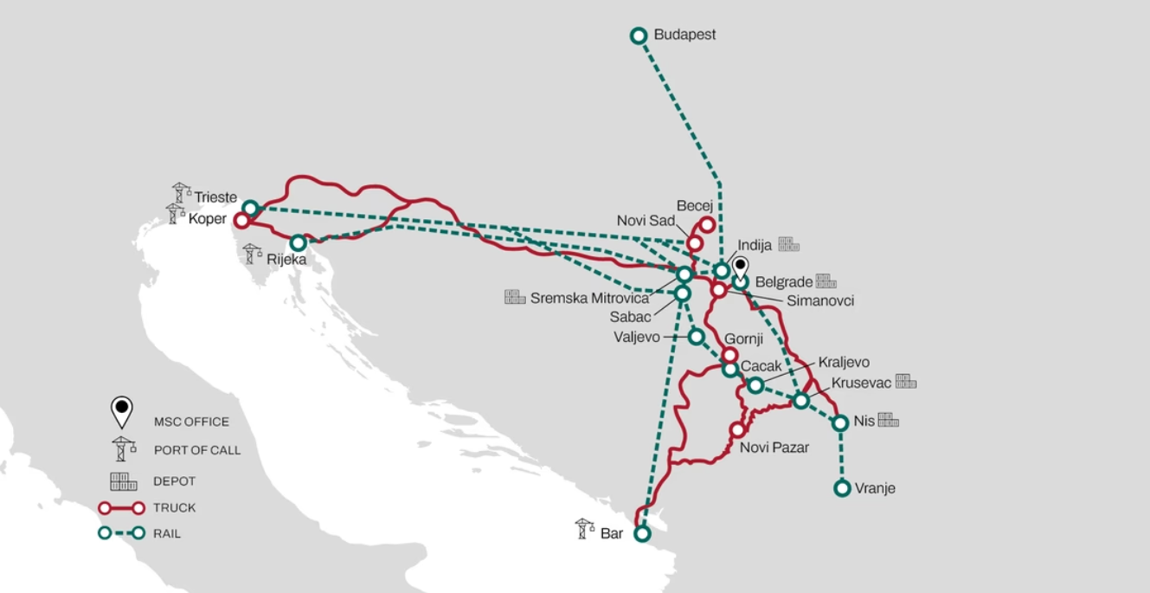
Hub stratégique – accès aux matières premières et export
Situé dans la région de Srem (Serbie), près de Belgrade — un hub logistique clé.
À 35 minutes de l’aéroport international de Belgrade
À 10 minutes des principales autoroutes européennes (E-70, E-75)
Proximité du terminal ferroviaire et douanier d’Inđija
Accès immédiat aux principales zones d’approvisionnement : forêt de Morović et bassin de Spačva

Slide 8


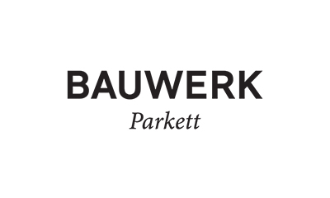



Portefeuille clients & références
Membre de FORDAQ (niveau Bronze)

Slide 9
Contact & informations sur l’entreprise
QUERCUS PARKET – Entreprise individuelle
Adresse :
Nikole Tesle 137, 22321 Ljukovo, Serbie
Contact :
Email : quercus.parket@gmail.com
Téléphone : +381 22 58 77 50
Horaires :
Lundi – Vendredi | 07:00 – 15:00
Informations société :
NIF (PIB) : 106197782
N° d’enregistrement : 61620117
Coordonnées bancaires :
OTP Bank Serbia (Novi Sad)
IBAN : RS35 3259 6015 0046 8686 36
SWIFT : OTPVRS22
Localisation :
Scierie « Strela » – Quercus Parket
Licence FSC : C214521

Slide 10
FIN. MERCI!
Mention légale :© QUERCUS PARKET. Tous droits réservés.Toutes les informations contenues dans cette présentation sont confidentielles et destinées uniquement au destinataire.Toute reproduction, distribution ou divulgation est interdite sans autorisation écrite préalable de QUERCUS PARKET.

Slide 11
